Slide 1


Automatisiertes Software Testing
Katharina Ziegler
Präsentation zum Praxisprojekt

Slide 2
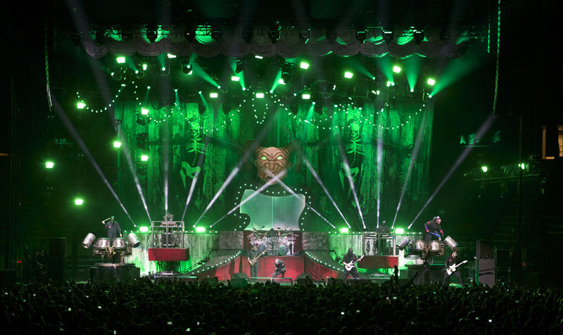

Die Firma MA Lighting Technology GmbH
Copyright MA lighting www.malighting.com
Praxisprojekt Automatisiertes Software Testing, K. Ziegler

Slide 3
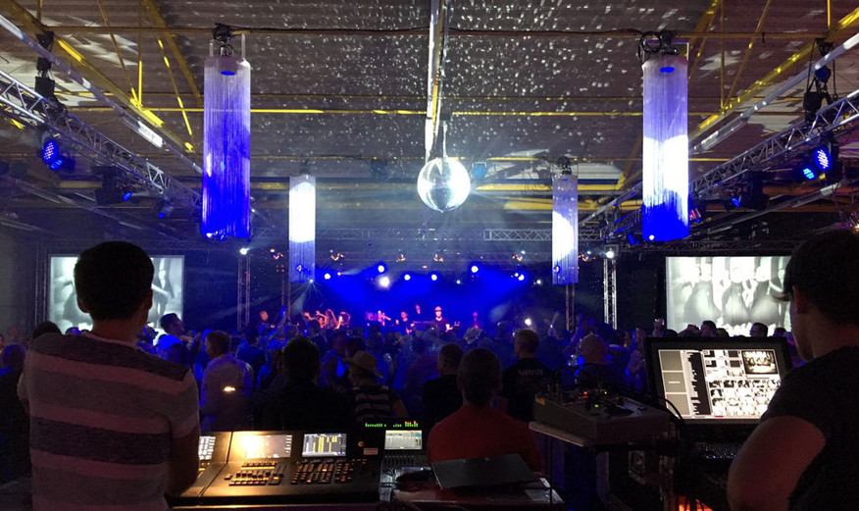
Die Veranstaltungstechnik
Steuerungen
DMX
Praxisprojekt Automatisiertes Software Testing, K. Ziegler

Slide 4
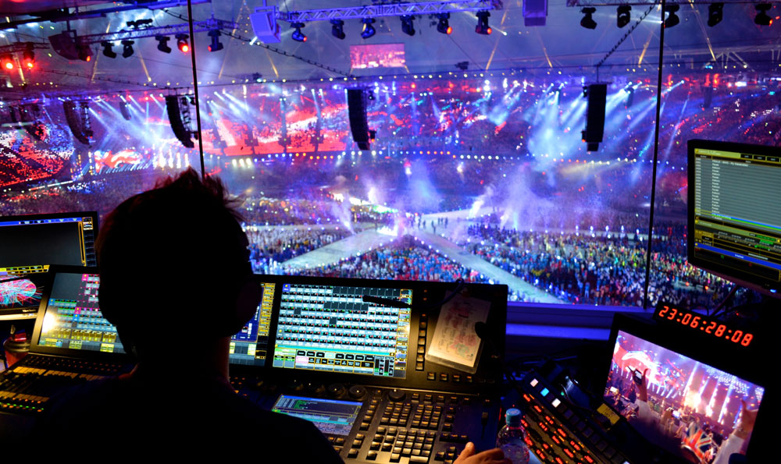
Die Grandma2 Konsole
Praxisprojekt Automatisiertes Software Testing, K. Ziegler

Slide 5

Katastrophale Software
Ariane Rakete 500 Mio. Dollar
Hartz IV 0 Euro
Schokoriegel 48 Mio. Euro
Praxisprojekt Automatisiertes Software Testing, K. Ziegler

Slide 6

„Testautomatisierung
ist die Durchführung von
ansonsten manuellen Testtätigkeiten
durch Automaten.“
[BTa15-1]
Praxisprojekt Automatisiertes Software Testing, K. Ziegler

Slide 7

Manueller Test
Vs
Automatisierter Test
Praxisprojekt Automatisiertes Software Testing, K. Ziegler

Slide 8

Kalkulation
Zeit
Menschen
Geld
Praxisprojekt Automatisiertes Software Testing, K. Ziegler

Slide 9
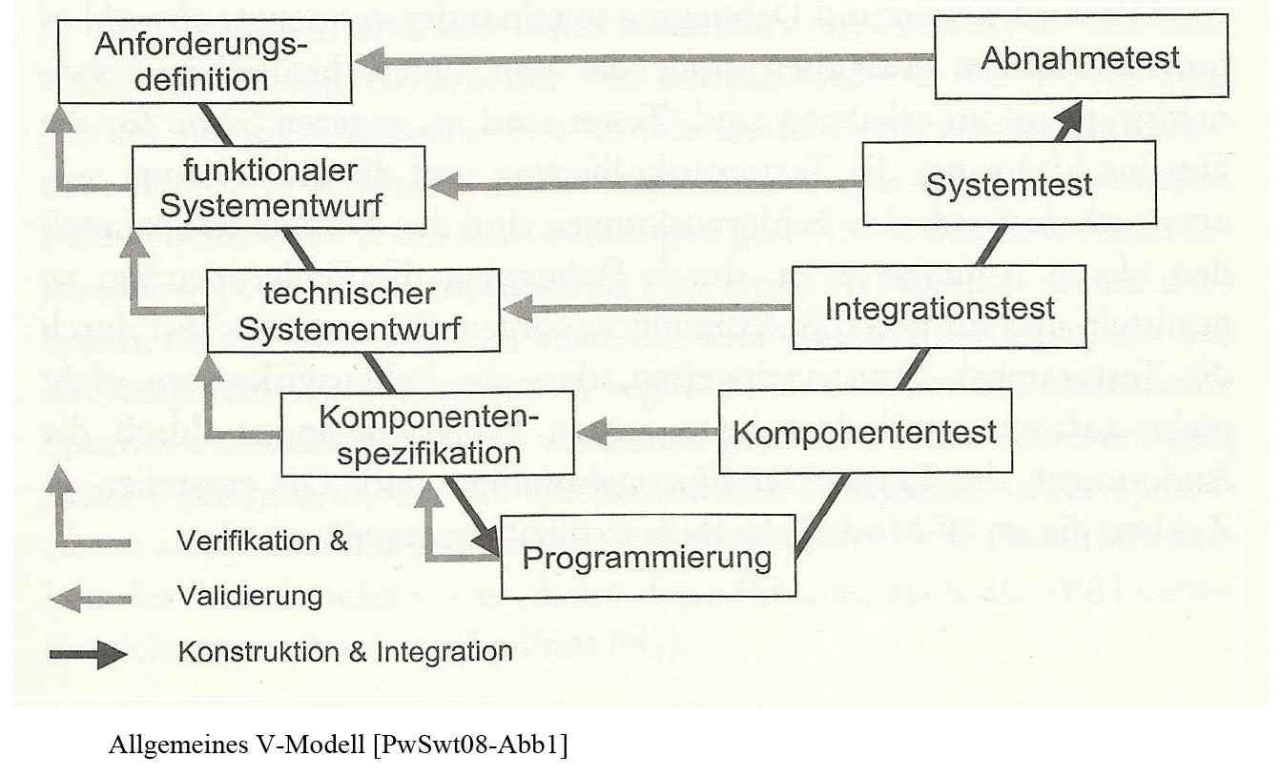
Praxisprojekt Automatisiertes Software Testing, K. Ziegler

Slide 10
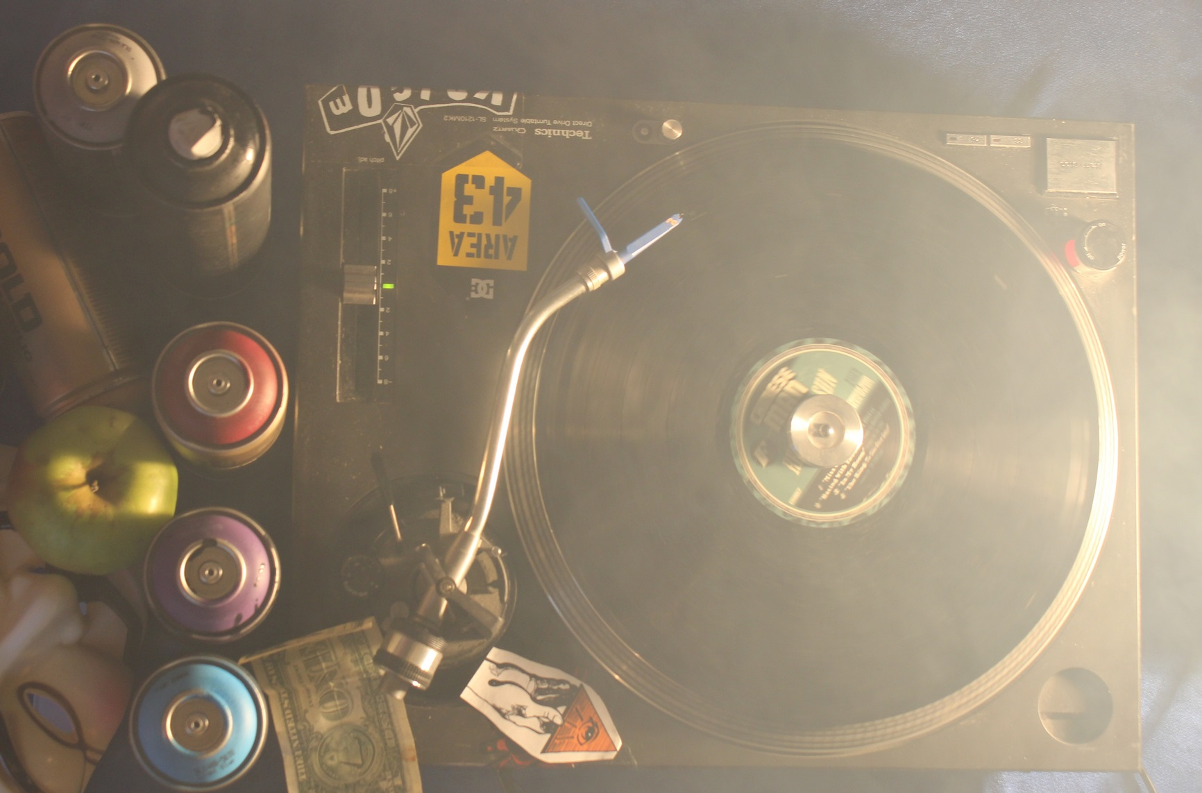
Funktionale
und
Nichtfunktionale
Tests
Praxisprojekt Automatisiertes Software Testing, K. Ziegler

Slide 11
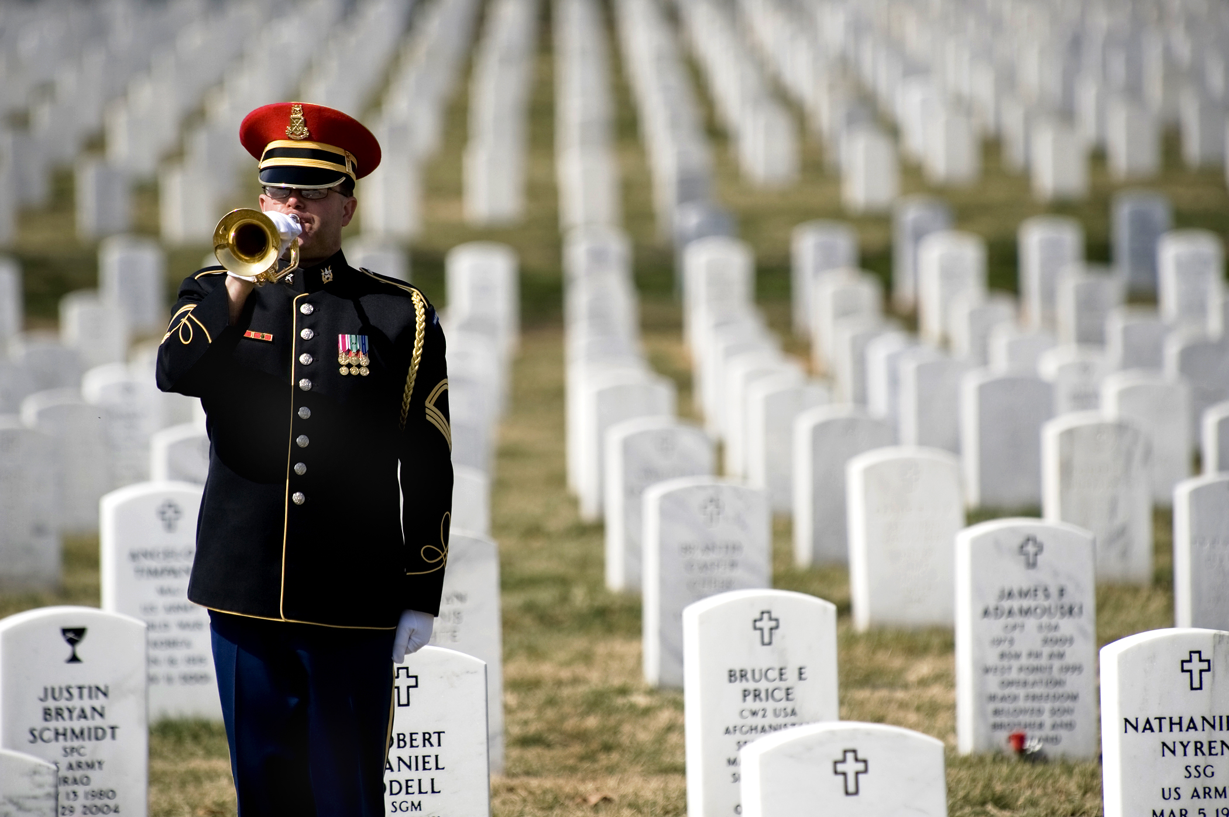
Lasttest
Performanztest
Volumen-Massentest
Stresstest
Datensicherheit
Robustheit
Kompabilität
Prüfung auf Änderbarkeit
und Wartbarkeit
Praxisprojekt Automatisiertes Software Testing, K. Ziegler

Slide 12
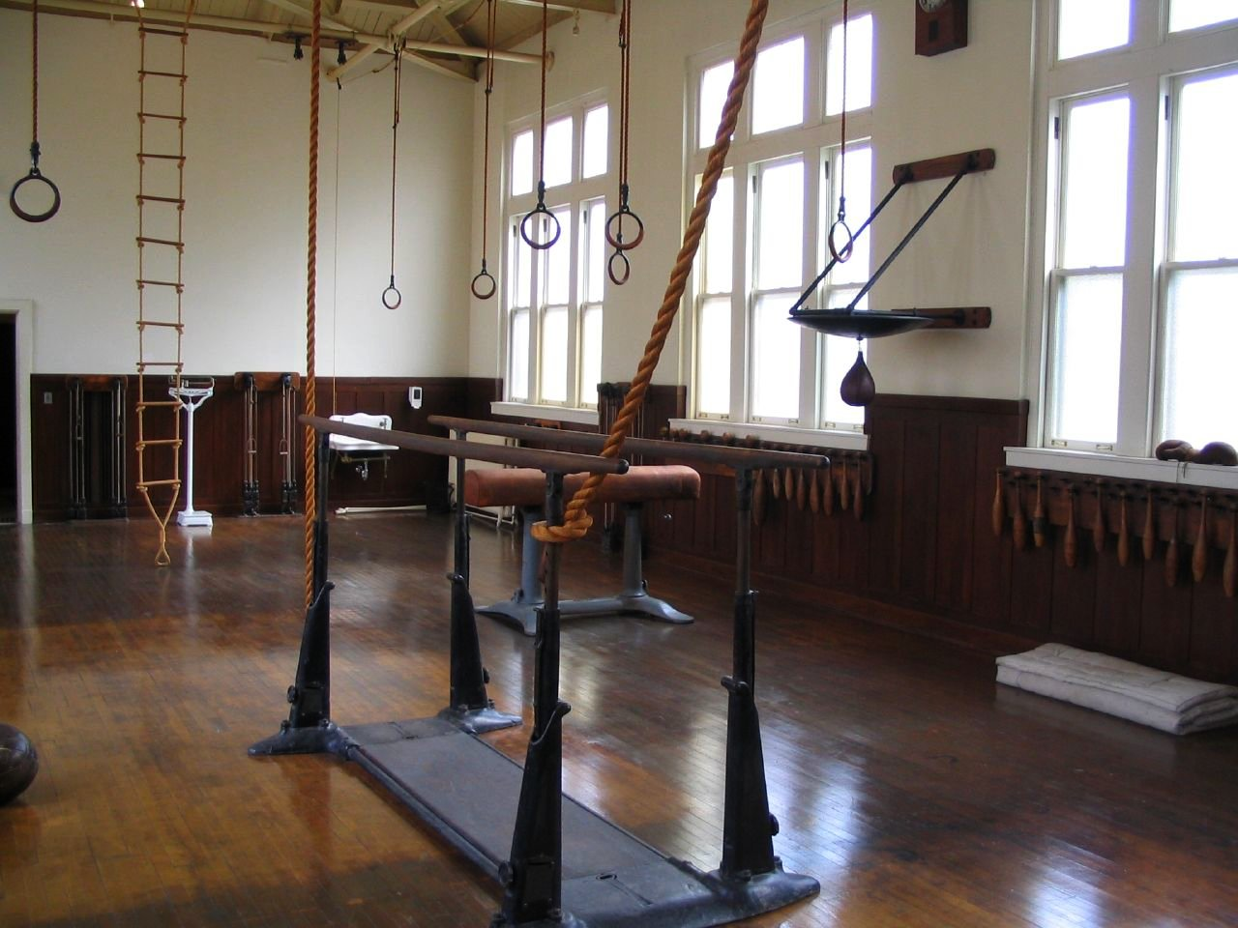
Regression
test
Praxisprojekt Automatisiertes Software Testing, K. Ziegler

Slide 13

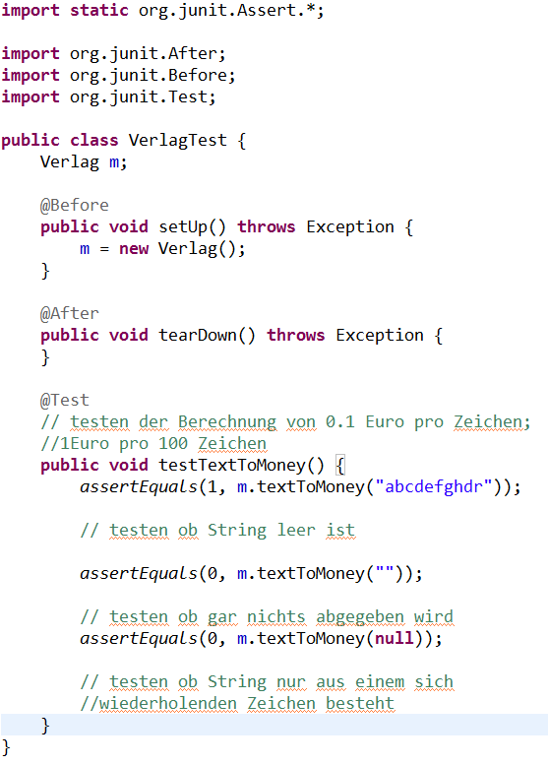
Automatisierte Komponententests
[JunitAss-Abb1]
Praxisprojekt Automatisiertes Software Testing, K. Ziegler

Slide 14


Automatisierte GUI-Tests
Simulation des Benutzers über die Benutzerschnittstelle
Carpture/Replay
Praxisprojekt Automatisiertes Software Testing, K. Ziegler

Slide 15
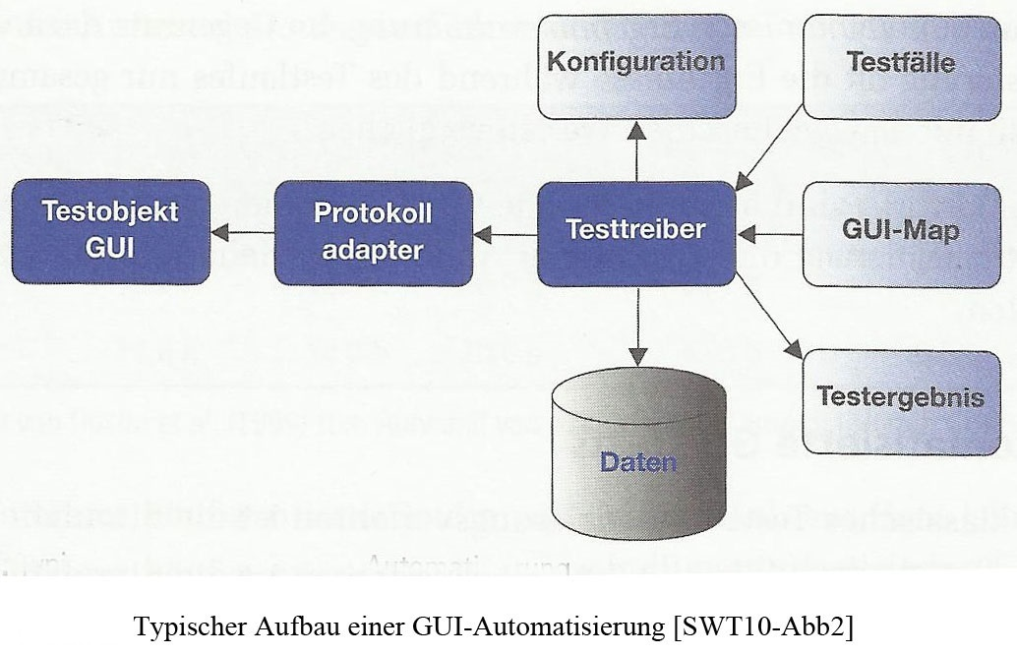
Praxisprojekt Automatisiertes Software Testing, K. Ziegler

Slide 16

Testtreiber und Testdaten
Vorteile durch Trennung
der Testfälle von den Testdaten
Wiederverwendbarkeit
Wartbarkeit und Lesbarkeit
Definition der Testfälle ohne Testdaten
Automatisierung einfacher
Praxisprojekt Automatisiertes Software Testing, K. Ziegler

Slide 17
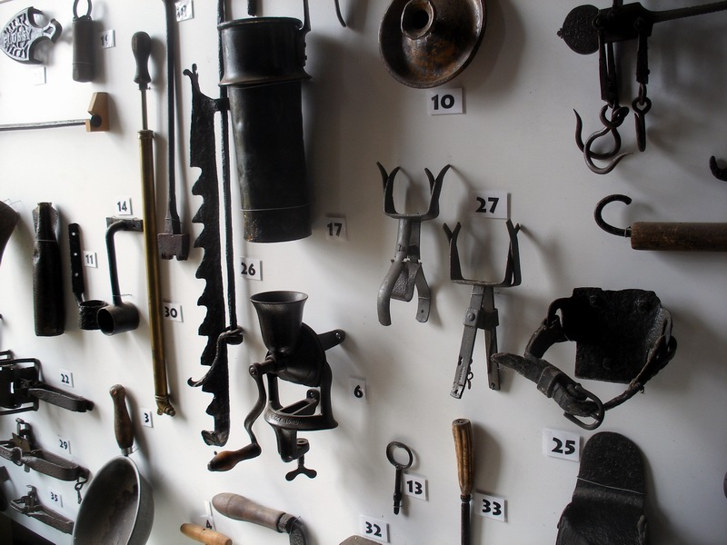
Konzepte und Tools
SOAP(Simple Object Access Protocol)
=Applikations-Kommunikations-Protokoll
REST(Representational State Transfer)
=Architektur für Kommunikation zwischen
Applikationen
Fixtures
Praxisprojekt Automatisiertes Software Testing, K. Ziegler

Slide 18
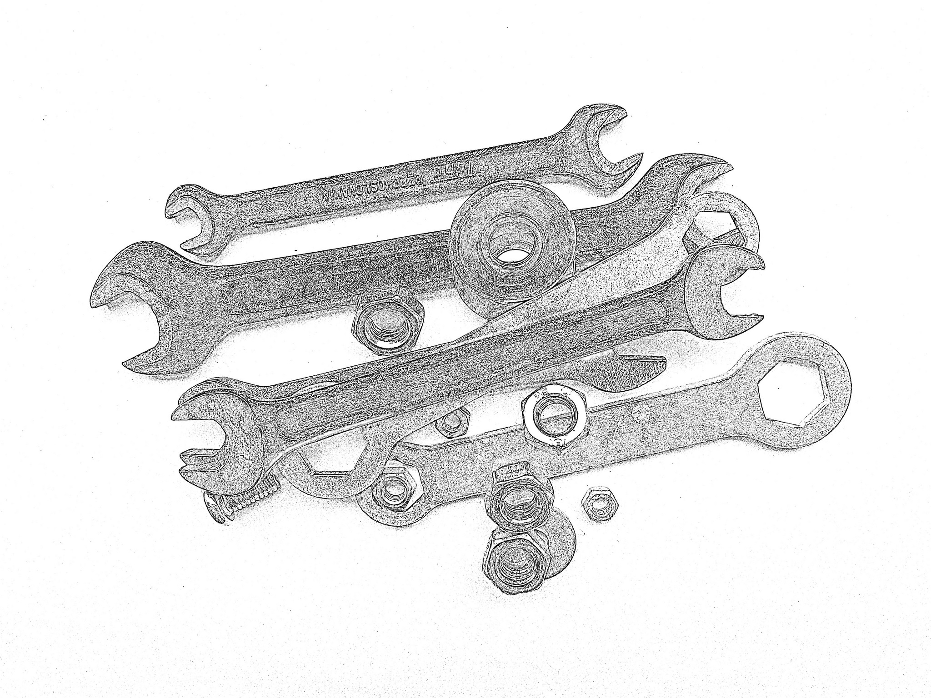

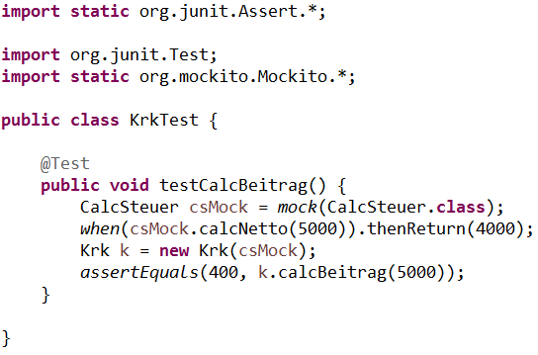
Konzepte und Tools
Mock-Objekte
[JunitMock-Abb1]
Praxisprojekt Automatisiertes Software Testing, K. Ziegler

Slide 19

Konzepte und Tools
HP Unified Functional Testing
GUI-Automatisierung für
Webapplikationen
.NET und SAP
„Object-Repositories“
Recording-Modus
IBM Rational Functional Tester
Eclipse-basiert
.NET oder Java
Object-Maps
MicroFocus Silk Test
Funktionale -
und Regressiontests von GUIs
Adobe AIR, Java, .NET, SAP
Testskripte in eigener Sprache
Praxisprojekt Automatisiertes Software Testing, K. Ziegler

Slide 20

Konzepte und Tools
Visual Studio und Coded UI
Capture/Repaly
integriert in Visual Studio
UI-Maps
Generierter Code
Selenium
Open Source
Selenium IDE
Selenium Core
Selenium WebDriver
Praxisprojekt Automatisiertes Software Testing, K. Ziegler

Slide 21

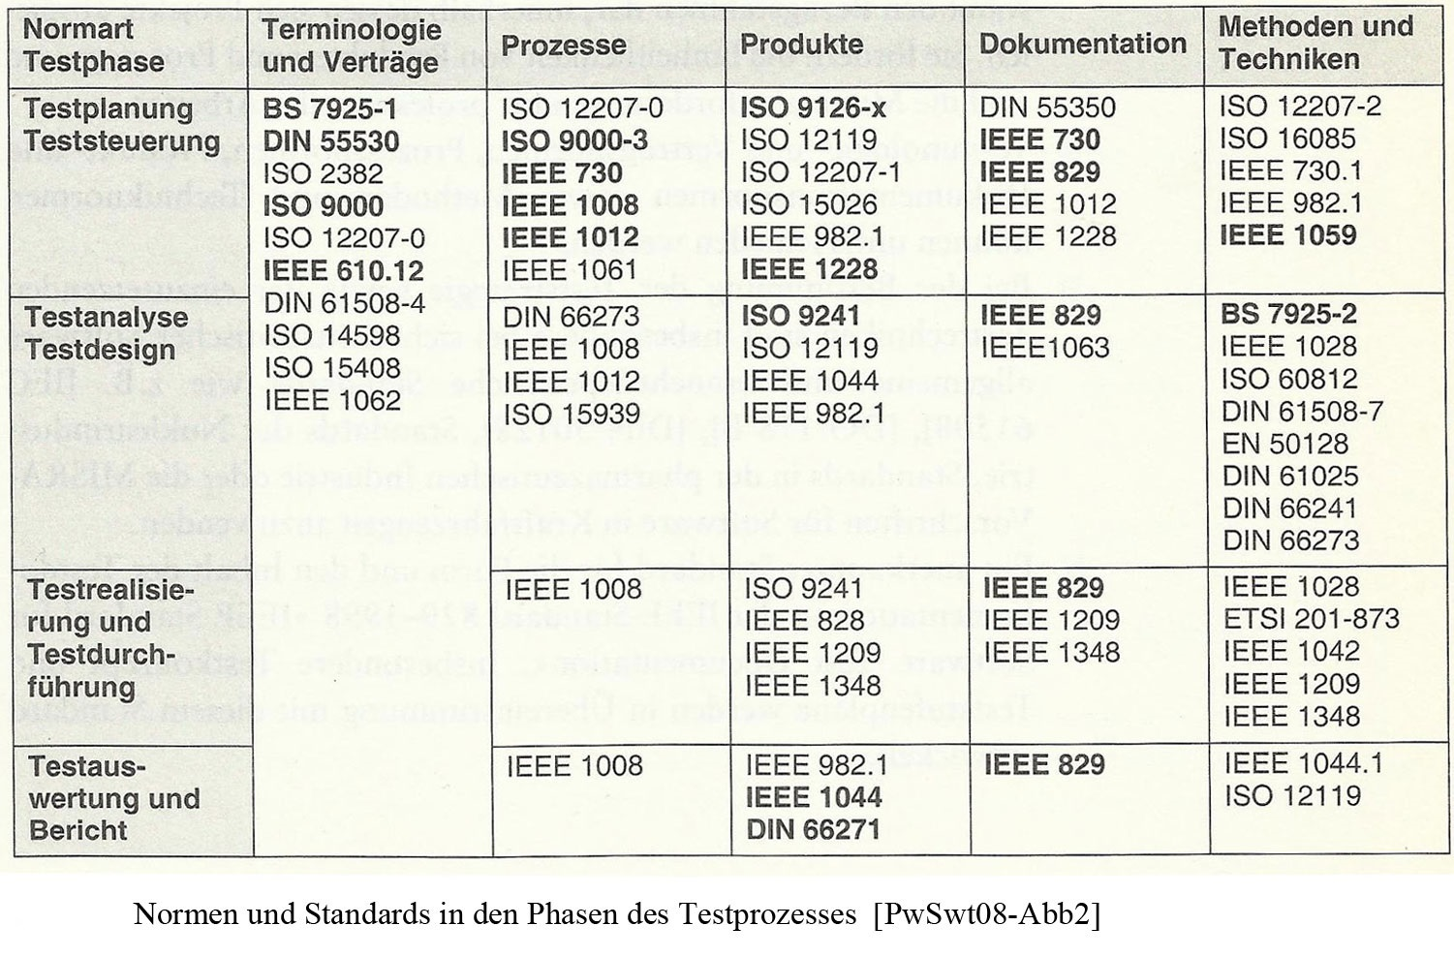
Normen und Standards
Praxisprojekt Automatisiertes Software Testing, K. Ziegler

Slide 22
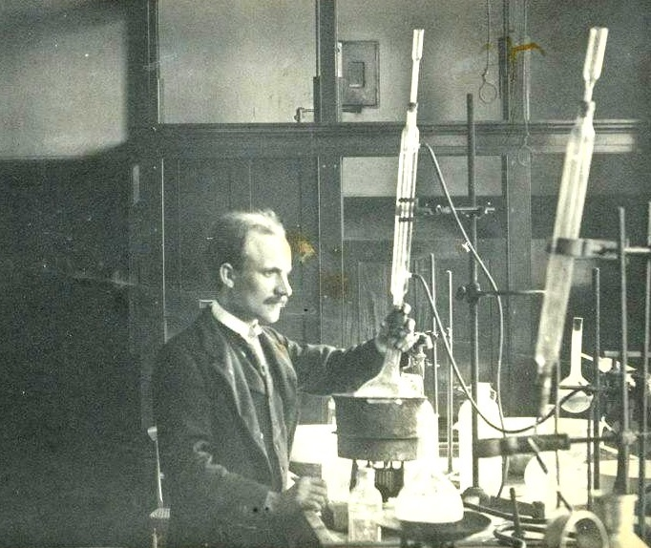
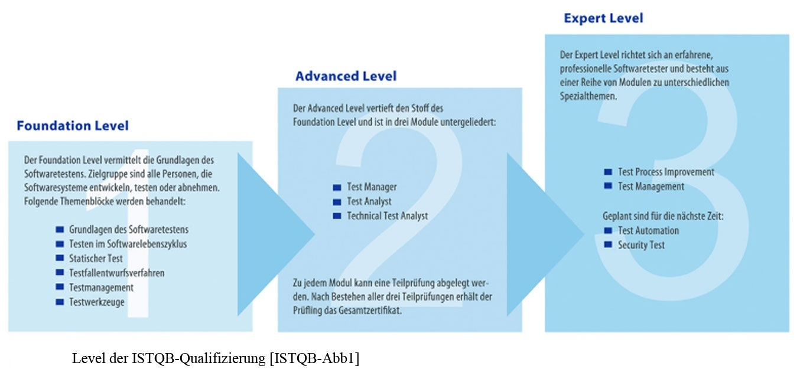
ISTQB
Certified Tester
Praxisprojekt Automatisiertes Software Testing, K. Ziegler

Slide 23
Fazit
Praxisprojekt Automatisiertes Software Testing, K. Ziegler

Slide 24
Quellen:
Präsentation zum Praxisprojekt von Katharina Ziegler,
Matrikel Nummer 791521, Korbinianstraße 18, 82515 Wolfratshausen ,Tel 017623494763,
lichttechnik.ziegler@web.de
Beuth Hochschule für Technik Berlin, Studiengang Medieninformatik Bachelor online, WS 2016/17
Alle Fotos sind der Website www.malighting.com entnommen oder sind CC-lizensiert und flickr.com entnommen.
[BTa15-1] Thomas Bucsics, Manfred Baumgartner, Richard Seidl, Stefan Gwihs:
Basiswissen Testautomatisierung, Konzepte, Methoden und Techniken, dpunkt.verlag 2015 Heidelberg,
ISBN 978-3-86490-194-2, Seite 7
Abbildungen:
[PwSwt08-Abb1] Andreas Spillner, Thomas Roßner, Mario Winter, Tilo Linz: Praxiswissen Softwaretest,
Testmanagement, Aus- und Weiterbildung zum Certified Tester, Advanced Level, nach ISTQB-Standard,
dpunkt.verlag, 2008 Heidelberg, ISBN 978-3-89864-557-7, Seite 33
[JunitAss-Abb1] Beispiel-Code aus dem Fach Softwaretechnik von meiner Übung WS 15/16
[SWT10-Abb2] Thomas Grechening, Mario Bernhart, Roland Breiteneder, Karin Kappel:
Softwaretechnik, Pearson Studium 2010, München, ISBN 978-386894-007-7, Seite 334
[JunitMock-Abb1] Beispiel-Code aus dem Fach Softwaretechnik von meiner Übung WS15/16
[PwSwt08-Abb2] Andreas Spillner, Thomas Roßner, Mario Winter, Tilo Linz:
Praxiswissen Softwaretest, Testmanagement, Aus- und Weiterbildung zum Certified Tester, Advanced Level,
nach ISTQB-Standard, dpunkt.verlag, 2008 Heidelberg, ISBN 978-3-89864-557-7, Seite 373
[ISTQB-Abb1] http://www.german-testing-board.info/fileadmin/gtb_repository/downloads/pdf/news/de/2012-12_metzger_muenzel_OS_01_13_z5yc.pdf (letzter Stand 16.12.2016)

